Slide 1
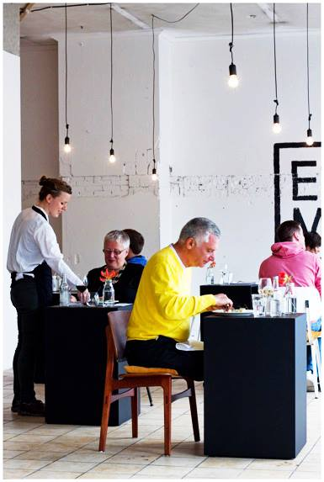
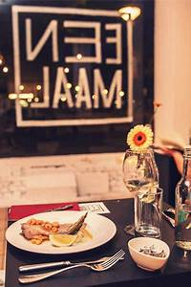

EEN MAAL
單人餐廳創業企劃書

Slide 4

企業名稱 / 企業成員 / 經營目標
1
提供一個人的吃飯空間
讓消費者可以擁有自己的吃飯空間
2
避免需要與別人共桌的尷尬及不自在感
3
讓顧客不必擔心有些餐廳只接受兩個人以上的訂位以及一個人吃飯會更貴的困擾
代表的是「一次一餐one time one meal」的概念

Slide 5
企業名稱 / 企業成員 / 經營目標
總經理
副店長
外場服務人員
店長
廚師
內場服務人員
掌管公司整體營運
負責採購工作
財務管理
組織領導、協調各部門運作
招呼客人
結帳
櫃檯
事後清潔
烹調料理
嚴格控制管理食材品質
協助廚師廚房一切事務
事後清潔

Slide 6
企業名稱 / 企業成員 / 經營目標
短期目標
中期目標
長期目標
將本餐廳的特色在中壢市闖出知名度。
鞏固既有顧客群
將菜色及環境呈現給顧客乾淨及舒適的感覺。
利用連鎖的概念，讓全台各地想一個人吃飯的族群，皆有享受的權利。
增建單身飯店供更多單身族群使用。

Slide 8
SWOT分析 / 五力分析 /餐飲業市場分析 /消費者分析
＊成本較難壓低
＊觀念衝突，還是很多人喜歡一群人用餐
＊適合單人
＊適合讀書，工作、用餐
＊貼心服務及空間
優勢
劣勢
機會
威脅
＊旅人及出差人士
＊選擇營養健康飲食的消費者會願意消費
＊有主題有特色的餐廳較吸引大眾
＊便利超商業者
＊其他餐廳提供的創新服務，可能使顧客消費接受度降低

Slide 9
SWOT分析 / 五力分析 /餐飲業市場分析 /消費者分析
1. 供應商議價能力 | 原物料價格的波動，皆有可能影響雙方議價的空間，但影響不會相距太大，議價能力不高。
2. 消費者的議價能力 | EEN MAAL所提供的座位及服務，貼心的符合單人需求，因此對消費者的議價能力是相當高的。
3. 潛在競爭者的威脅 | 目前市場上尚無這樣風格類似的餐廳，因此對EEN MAAL的威脅性是小的。
4. 替代品的威脅 | 速食業者如麥當勞、肯德基皆有個人單點套餐、有附設單人座位，但相對於此，EEN MAAL的餐點所提供的營養價值，卻是遠遠勝過他們。
5. 現有競爭者 | ＊麥當勞，肯德基 ＊便利超商 24 ＊咖啡廳 ＊西式餐廳 ＊寵物餐廳等 這些餐廳業者讓 EEN MAAL在競爭上有許多需要抗衡的地方。

Slide 10
SWOT分析 / 五力分析 /餐飲業市場分析/消費者分析
不論男女單身且未婚的人數逐年提高。
本餐廳看上這塊市場大餅，將未婚或喜愛一個人吃飯的顧客，設定為主打特色。

Slide 11

SWOT分析 / 五力分析 /餐飲業市場分析 /消費者分析
七
成
五
的
人
對
本
餐
廳
有
一
定
的
消
費
意
願

Slide 13
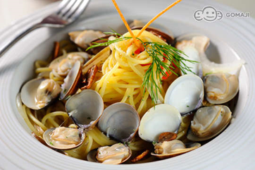
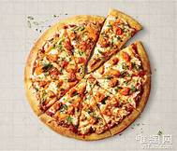
產品規劃 / 產業特性 / 利基點 / 經營模式 /
供
顧
客
多
種
選
擇
義大利麵
披薩
中式料理

Slide 14

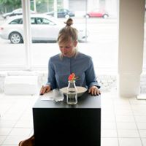
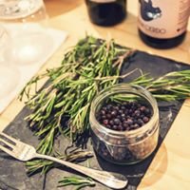

目標市場/ 產業特性 / 利基點 / 經營模式
本餐廳EEN MAAL鎖定以下族群為主要目標顧客：
高所得且享受單身者
想一個人享受吃飯時光者
厭倦油膩且多鈉多鹽餐點的外食族

Slide 15
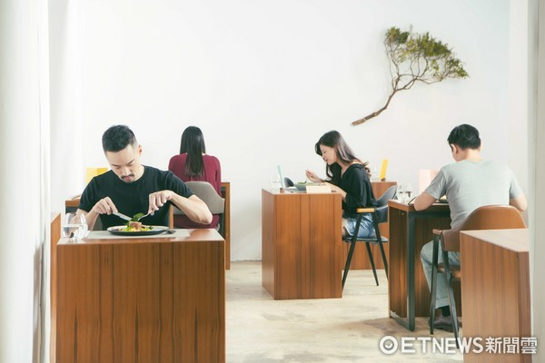
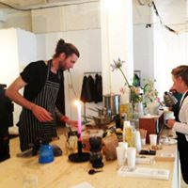

產品規劃 / 核心技術/ 利基點 / 經營模式
在空間設計上特別就單人座位間隔一定距離，讓人有個隱密小空間，可以休憩看書等，
不再覺得自己用餐很拘謹，不需要老是呼朋引伴用餐，自己也可以享有個人悠閒的用餐環境。

Slide 16
產品規劃 / 產業特性 / 利基點 / 經營模式
現今社會生活結構發生變化
目前單身及一個人生活比例，都比以往的社會高出許多，使人們很能享受一個人生活的方式，進而形成市場需求。
「對自己好一點」成為流行
近年個人所得逐漸提高也間接提高消費能力，現代人在緊張忙碌的壓力下，願意對自己好一點，較捨得花錢享受。
營養健康且方便外食族的服務
近年個人所得逐漸提高也間接提高消費能力，現代人在緊張忙碌的壓力下，願意對自己好一點，較捨得花錢享受。

Slide 17
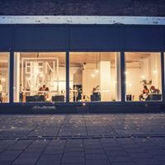
產品規劃 / 產業特性 / 利基點 / 經營模式
本餐廳EEN MAAL主要為單人顧客提供優質服務與特殊用餐環境：
本公司經營團隊對餐飲服務業具有多年實務經驗。
透過 EEN MAAL的服務，使顧客能享受在自由的用餐環境中，為顧客帶來各種的價值滿足。
滿足顧客需求並拓展目標客戶
創造顧客價值：EEN MAAL 主要希望提供健康養生的餐點以及舒適的用餐環境，讓顧客獲得有價值的服務而得到滿足

Slide 19
行銷策略分析
推廣
創店初始，利用促銷的方式，
例如：開幕慶，來本店消費打折優惠。
產品
因應多變的因素，保有現有的餐點，並不斷研發新的產品。
配合各種節慶，推出優惠套餐。
價格
本餐廳分時段制定低消額度，
分為中午時段、下午茶時段、晚餐時段。
通路
我們將設置在位於擁有各大餐廳坐落的中壢海華商圈上，此路段不但車來車往，人潮不斷，周末假日更是熱鬧不已。

Slide 21
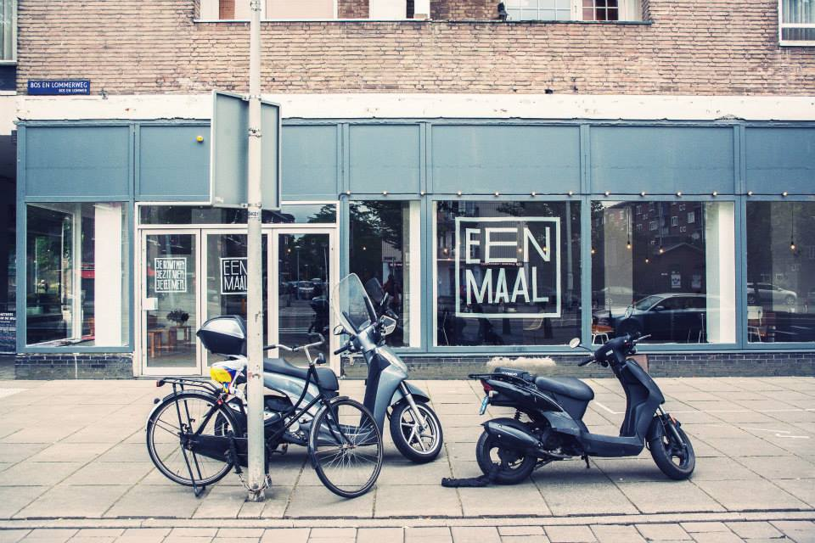
公司願景
自許能成為一家持續創新為動力，
並替單身族服務同時兼顧和滿足單身族身心靈各方面的需要。
希望能結合有相同理念的政府機關及民間團體的資源，
建立良好社會風氣，使大眾都能接受並給予支持及鼓勵。

Slide 22
EEN MAAL
謝謝觀賞

